Slide 1


Slide 2

Proyecto realizado por: - José Antonio Montero Rodríguez

Slide 3
Objetivos
Asistente y mentor de ciberseguridad en SIEM
Formación y Resolución de casos sencillos
Notes:
SIEM (Security Information and Event Management) o sistema de gestión de eventos e información de seguridad: es una solución híbrida centralizada que engloba la gestión de información de seguridad (Security Information Management) y la gestión de eventos (Security Event Manager). La tecnología SIEM proporciona un análisis en tiempo real de las alertas de seguridad generadas por los distintos dispositivos hardware y software de la red. Recoge los registros de actividad (logs) de los distintos sistemas, los relaciona y detecta eventos de seguridad, es decir, actividades sospechosas o inesperadas que pueden suponer el inicio de un incidente, descartando los resultados anómalos, también conocidos como falsos positivos y generando respuestas acordes en base a los informes y evaluaciones que registra, es decir, es una herramienta en la que se centraliza la información y se integra con otras herramientas de detección de amenazas.
Entre las ventajas de contar con un SIEM destacan la centralización de la información y eventos, es decir, se proporciona un punto de referencia común. La centralización permite automatizar tareas, con su consiguiente ahorro de tiempo y costes, el seguimiento de los eventos para detectar anomalías de seguridad o la visualización de datos históricos a lo largo del tiempo. Además, los sistemas SIEM muestran al administrador la existencia de vulnerabilidades, así como si están siendo aprovechadas en los ataques.
Entre sus desventajas en el caso de que se encargue de su mantenimiento un departamento de la empresa destacan sus altos costes de implantación, una curva de aprendizaje larga al tener que formar personal propio para esta tarea y una integración limitada con el resto del sistema. En el caso de que se externalice esta tarea se experimenta una pérdida de control de la información generada o un acceso limitado a determinada información y una fatiga por la alta recepción de notificaciones. Estos aspectos pueden gestionarse con el proveedor del servicio a través de los acuerdos de nivel de servicios o ANS.

Slide 4
Estado Actual
Utilización de un RAG para búsquedas locales
Presidio
Conectividad con Google
Conexion con ElasticSearch

Slide 5
¿Qué es un RAG?
Notes:
La Generación Aumentada de Recuperación (RAG) es una técnica relativamente nueva en el campo de la inteligencia artificial que mejora la calidad de los modelos generativos de lenguaje. Permíteme explicarte más detalladamente:
Contexto General:
La inteligencia artificial generativa se basa en modelos de lenguaje (LLM) que han sido entrenados con grandes cantidades de datos.
Estos modelos generan respuestas de texto en función de los patrones aprendidos durante su entrenamiento.
Sin embargo, la información utilizada para generar estas respuestas está limitada a lo que se encuentra en el LLM, que puede estar desactualizada o no ser específica para una organización o industria en particular.
Limitaciones del LLM:
Los datos en un LLM pueden estar obsoletos, ya que su entrenamiento puede haber ocurrido semanas, meses o incluso años atrás.
Además, no siempre incluyen información específica sobre productos o servicios de una organización.
Generación Aumentada de Recuperación (RAG):
La RAG permite mejorar los resultados de un LLM sin modificar el modelo subyacente.
¿Cómo? Al proporcionar información específica y actualizada sin necesidad de reentrenar el modelo.
Esta información puede centrarse en una organización o industria en particular, lo que permite respuestas contextualmente adecuadas y basadas en datos recientes.

Slide 6
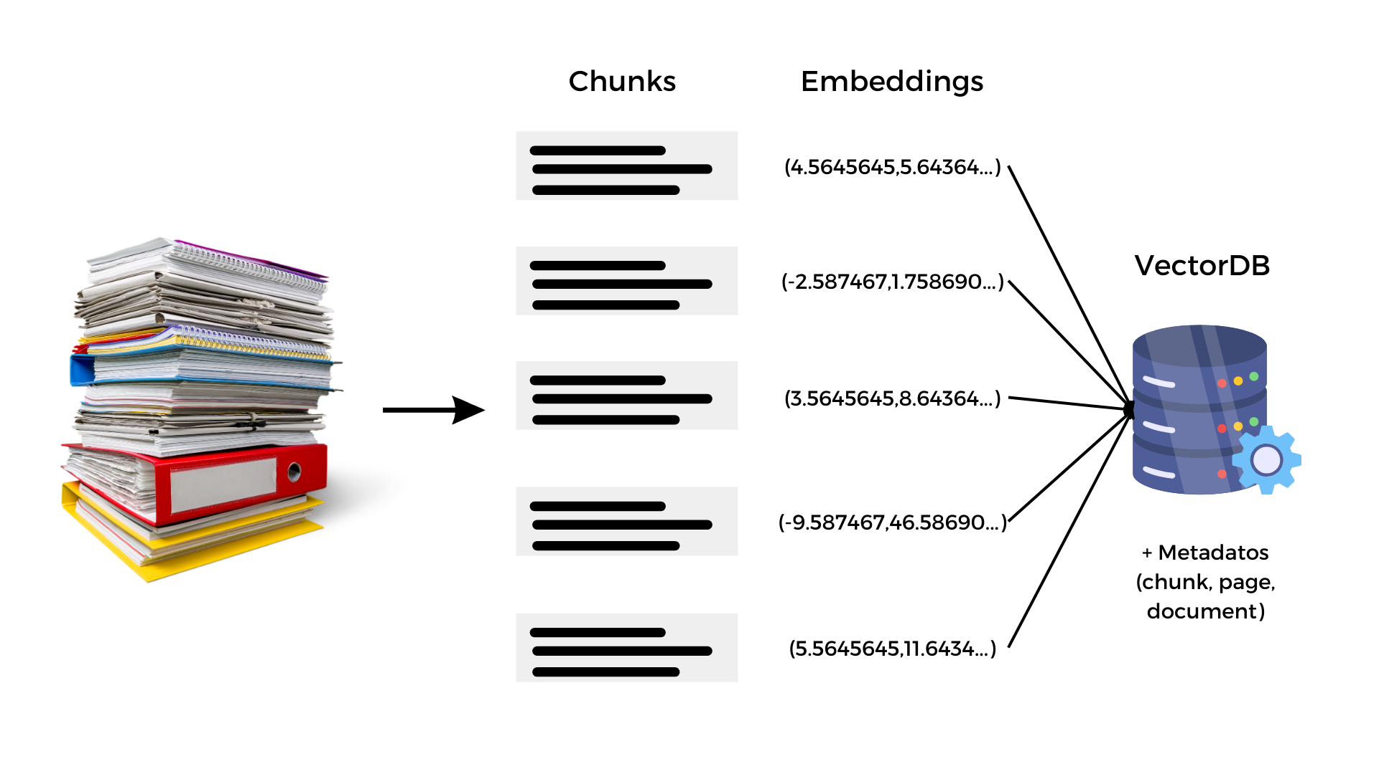
Notes:
La Generación Aumentada de Recuperación (RAG) es una técnica relativamente nueva en el campo de la inteligencia artificial que mejora la calidad de los modelos generativos de lenguaje. Permíteme explicarte más detalladamente:
Contexto General:
La inteligencia artificial generativa se basa en modelos de lenguaje (LLM) que han sido entrenados con grandes cantidades de datos.
Estos modelos generan respuestas de texto en función de los patrones aprendidos durante su entrenamiento.
Sin embargo, la información utilizada para generar estas respuestas está limitada a lo que se encuentra en el LLM, que puede estar desactualizada o no ser específica para una organización o industria en particular.
Limitaciones del LLM:
Los datos en un LLM pueden estar obsoletos, ya que su entrenamiento puede haber ocurrido semanas, meses o incluso años atrás.
Además, no siempre incluyen información específica sobre productos o servicios de una organización.
Generación Aumentada de Recuperación (RAG):
La RAG permite mejorar los resultados de un LLM sin modificar el modelo subyacente.
¿Cómo? Al proporcionar información específica y actualizada sin necesidad de reentrenar el modelo.
Esta información puede centrarse en una organización o industria en particular, lo que permite respuestas contextualmente adecuadas y basadas en datos recientes.

Slide 7
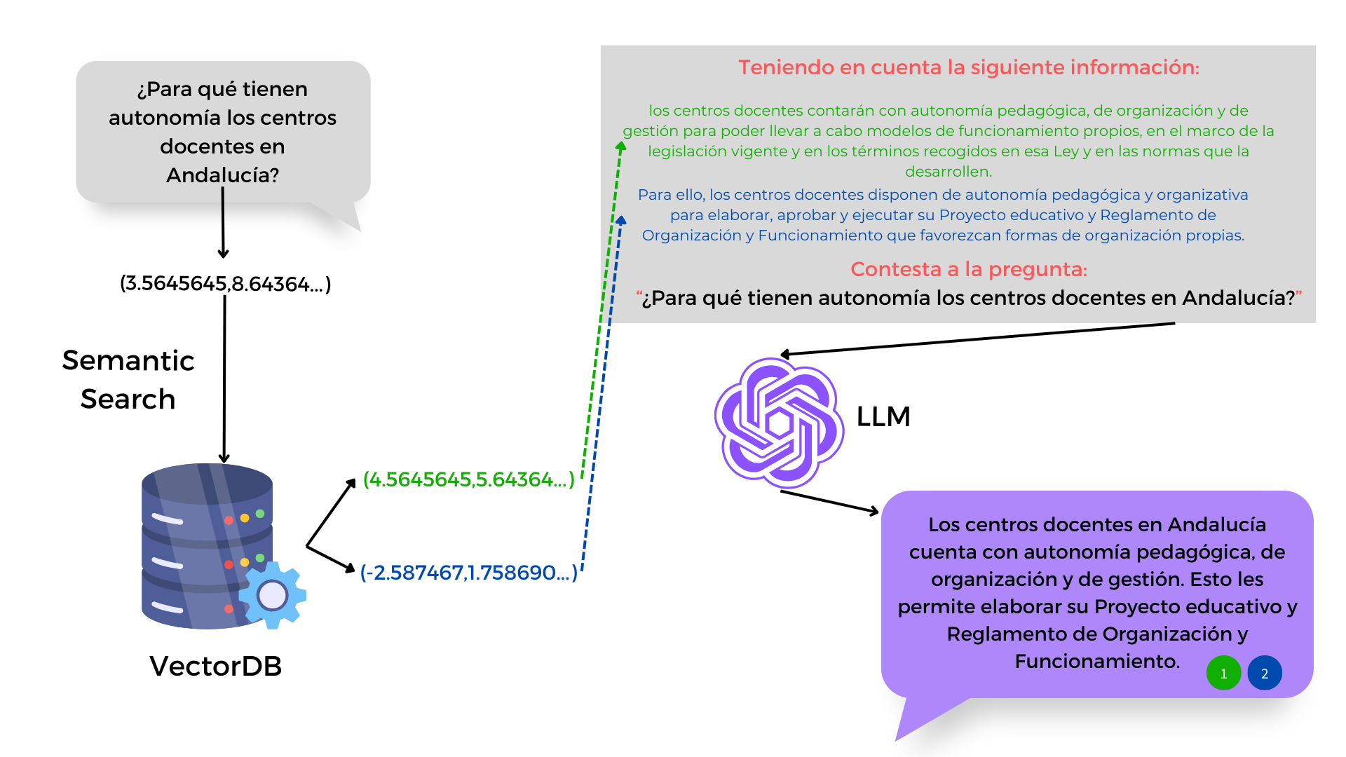
Notes:
La Generación Aumentada de Recuperación (RAG) es una técnica relativamente nueva en el campo de la inteligencia artificial que mejora la calidad de los modelos generativos de lenguaje. Permíteme explicarte más detalladamente:
Contexto General:
La inteligencia artificial generativa se basa en modelos de lenguaje (LLM) que han sido entrenados con grandes cantidades de datos.
Estos modelos generan respuestas de texto en función de los patrones aprendidos durante su entrenamiento.
Sin embargo, la información utilizada para generar estas respuestas está limitada a lo que se encuentra en el LLM, que puede estar desactualizada o no ser específica para una organización o industria en particular.
Limitaciones del LLM:
Los datos en un LLM pueden estar obsoletos, ya que su entrenamiento puede haber ocurrido semanas, meses o incluso años atrás.
Además, no siempre incluyen información específica sobre productos o servicios de una organización.
Generación Aumentada de Recuperación (RAG):
La RAG permite mejorar los resultados de un LLM sin modificar el modelo subyacente.
¿Cómo? Al proporcionar información específica y actualizada sin necesidad de reentrenar el modelo.
Esta información puede centrarse en una organización o industria en particular, lo que permite respuestas contextualmente adecuadas y basadas en datos recientes.

Slide 8
¿Qué es Presidio?
Notes:
La Aplicaccion no recoge datos personales, debido a que a la hora del usuario enviar una pregunta a la IA que contenga datos personales, nombre, números de teléfono etc. Se modifican y de forma aleatoria para que la IA no reciba datos personales, y luego a la hora de la IA devolver una respuesta los datos personales se vuelven a modificar y se agregan los originales que el usuario había enviado. Aparte las conversaciones de la IA no se guardan y al haber pasado 24horas automáticamente se borran

Slide 9
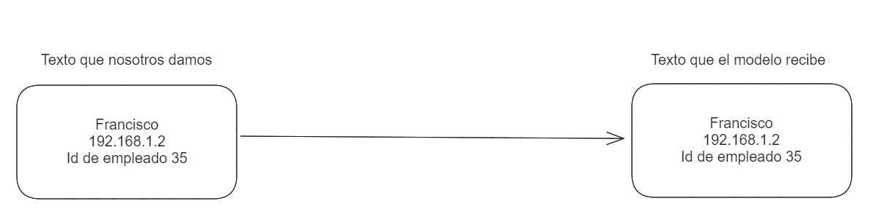
Demo
Notes:
La Aplicaccion no recoge datos personales, debido a que a la hora del usuario enviar una pregunta a la IA que contenga datos personales, nombre, números de teléfono etc. Se modifican y de forma aleatoria para que la IA no reciba datos personales, y luego a la hora de la IA devolver una respuesta los datos personales se vuelven a modificar y se agregan los originales que el usuario había enviado. Aparte las conversaciones de la IA no se guardan y al haber pasado 24horas automáticamente se borran

Slide 10
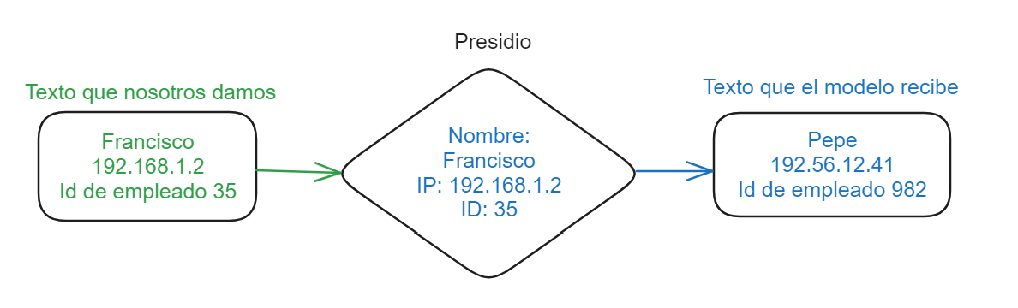
Demo
Notes:
La Aplicaccion no recoge datos personales, debido a que a la hora del usuario enviar una pregunta a la IA que contenga datos personales, nombre, números de teléfono etc. Se modifican y de forma aleatoria para que la IA no reciba datos personales, y luego a la hora de la IA devolver una respuesta los datos personales se vuelven a modificar y se agregan los originales que el usuario había enviado. Aparte las conversaciones de la IA no se guardan y al haber pasado 24horas automáticamente se borran

Slide 11
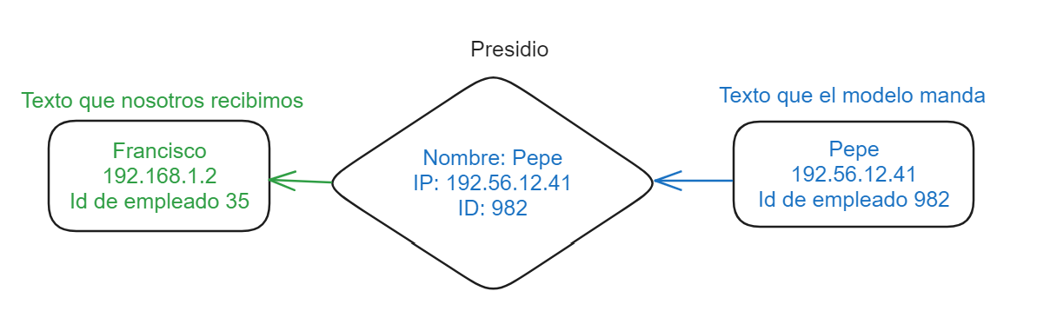
Demo
Notes:
La Aplicaccion no recoge datos personales, debido a que a la hora del usuario enviar una pregunta a la IA que contenga datos personales, nombre, números de teléfono etc. Se modifican y de forma aleatoria para que la IA no reciba datos personales, y luego a la hora de la IA devolver una respuesta los datos personales se vuelven a modificar y se agregan los originales que el usuario había enviado. Aparte las conversaciones de la IA no se guardan y al haber pasado 24horas automáticamente se borran

Slide 12
¿Qué es ElasticSearch?
Notes:
La Aplicaccion no recoge datos personales, debido a que a la hora del usuario enviar una pregunta a la IA que contenga datos personales, nombre, números de teléfono etc. Se modifican y de forma aleatoria para que la IA no reciba datos personales, y luego a la hora de la IA devolver una respuesta los datos personales se vuelven a modificar y se agregan los originales que el usuario había enviado. Aparte las conversaciones de la IA no se guardan y al haber pasado 24horas automáticamente se borran

Slide 13
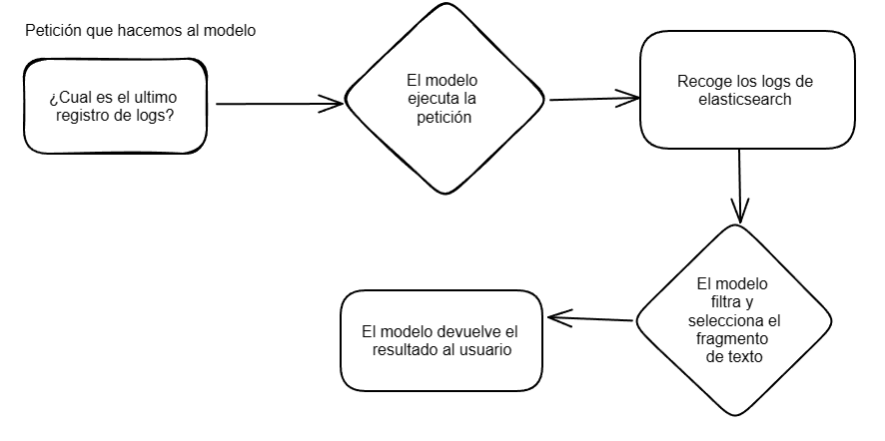
Demo ElasticSearch
Notes:
La Aplicaccion no recoge datos personales, debido a que a la hora del usuario enviar una pregunta a la IA que contenga datos personales, nombre, números de teléfono etc. Se modifican y de forma aleatoria para que la IA no reciba datos personales, y luego a la hora de la IA devolver una respuesta los datos personales se vuelven a modificar y se agregan los originales que el usuario había enviado. Aparte las conversaciones de la IA no se guardan y al haber pasado 24horas automáticamente se borran

Slide 14

Trabajo Futuro
Trazabilidad del caso
Categorizacion de los casos
Asistencia virtual
Notes:
Trazabilidad: El modelo cuando haga un caso de forma autónoma, que deje un registro de, lo que ha hecho, como lo ha visto, pasos que ha seguido, etc.
Categorización: El modelo determina si es un caso N1, en este caso lo intentara resolver el, y en caso de no poder resolverlo o sea un caso mayor a N1, lo escale al siguiente nivel.
Asistencia virtual: Retocar la parte de asistencia para que sea capaz de enseñar al usuario mientras lo guia

Slide 15

Fin de la presentacion

